Slide 1



Творча група з питань сталого розвитку
Валеологічний напрямок (2023-2024 н.р.)

Slide 2
Розробка та наповнення тематичної падлет-дошки

Slide 3
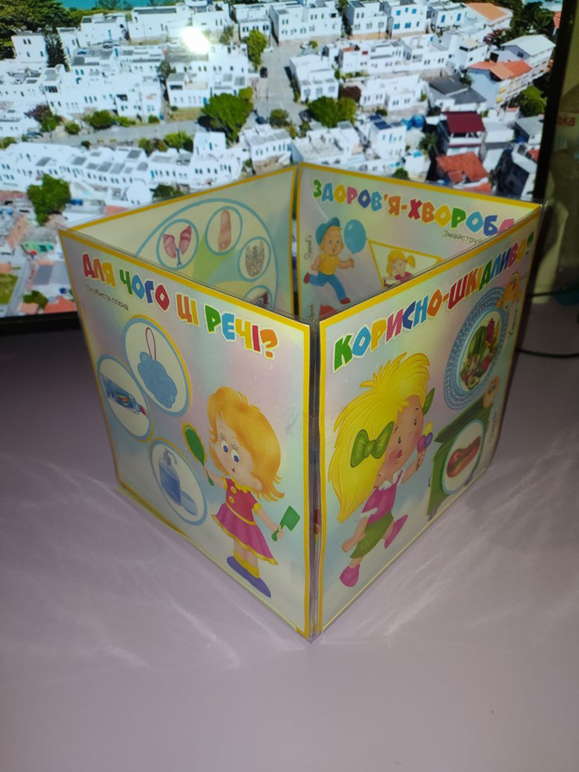
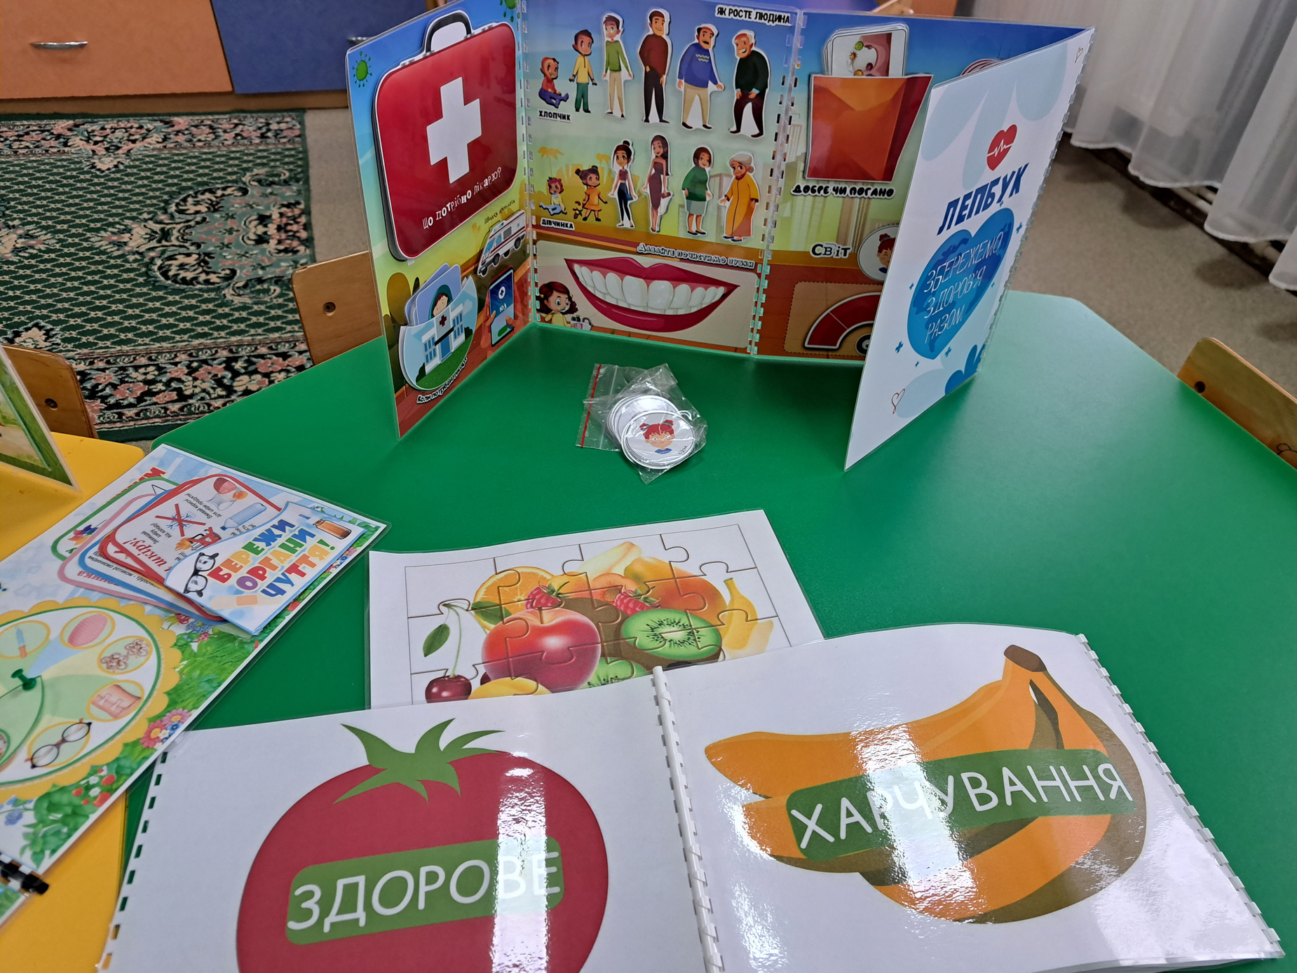
Конкурс лепбуків на валеологічну тематику

Slide 4
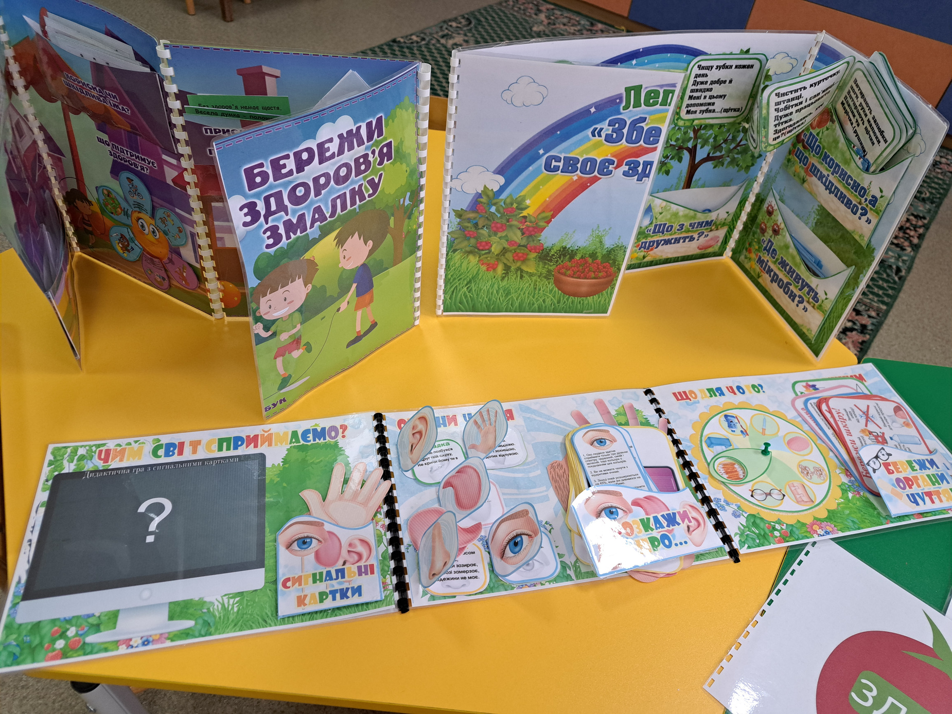
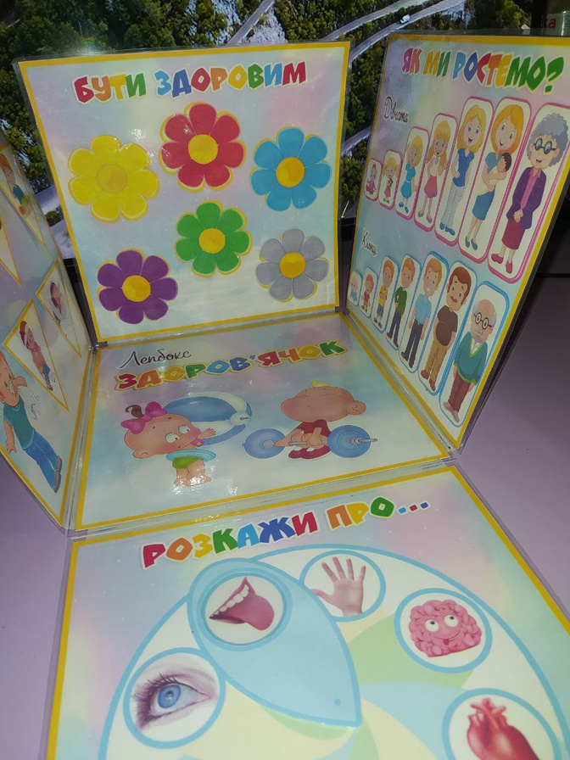
Конкурс лепбуків на валеологічну тематику

